Slide 1

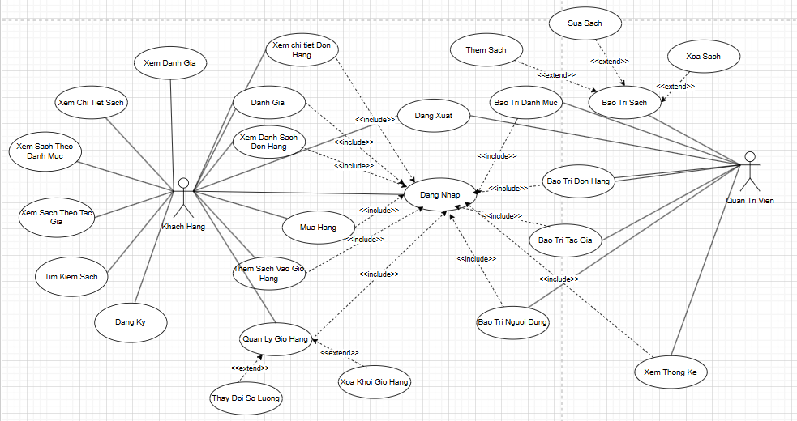


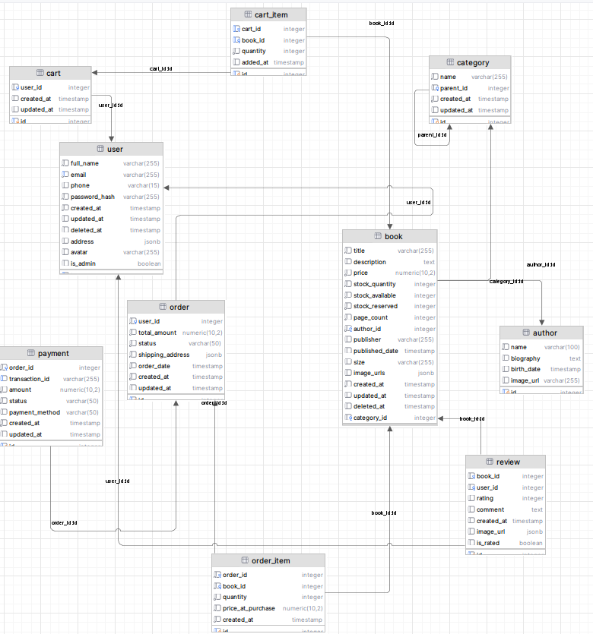


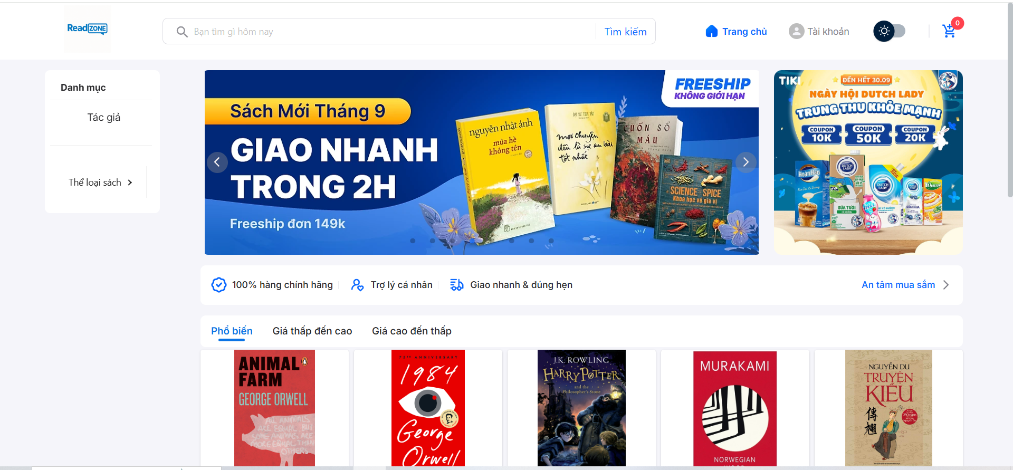
Xây dựng website bán sách cho công ty ReadZone tích hợp thanh toán trực tuyến
CBHD: ThS. Lê Anh Thắng
SVTH: Đỗ Tiến Anh – 2021600552
Chuyên ngành: Công nghệ thông tin
Giới thiệu chung
Phương pháp thiết kế
Thương mại điện tử ngày càng phát triển, đề tài xây dựng website bán sách cho công ty ReadZone sử dụng Spring Boot nhằm tạo ra một hệ thống thương mại điện tử đơn giản, hiệu quả, hỗ trợ người dùng tìm kiếm và mua sách trực tuyến. Website được phát triển theo mô hình MVC, tích hợp cơ sở dữ liệu PostgreSQL, và sử dụng công nghệ kafka, Redis để tối ưu trải nghiệm người dùng và React trong phần giao diện. Hệ thống hỗ trợ đầy đủ các chức năng: quản lý sách, giỏ hàng, đặt hàng và thống kê.
Biểu đồ usecase chức năng của hệ thống với 2 tác nhân chính là khách hàng và quản trị viên:
Kết quả
Website bán sách đã được xây dựng hoàn chỉnh, đáp ứng đầy đủ các chức năng cơ bản của một hệ thống thương mại điện tử như: hiển thị danh sách sách, tìm kiếm, xem chi tiết, thêm vào giỏ hàng và đặt hàng. Trang quản trị cho phép quản lý sách, tác giả, nhà xuất bản, người dùng, đơn hàng và thống kê doanh thu. Hệ thống hoạt động ổn định, giao diện thân thiện, dễ sử dụng, đảm bảo hiệu quả trong việc hỗ trợ người dùng tìm kiếm và mua sách trực tuyến.
Quá trình kiểm thử được thực hiện với các phương pháp kiểm thử chức năng và kiểm thử thủ công trên trình duyệt. Kết quả cho thấy các chức năng chính đều vận hành đúng yêu cầu, không phát hiện lỗi nghiêm trọng. Với kết quả đạt được:
Chức năng phía | Số ca kiểm thử | Số ca đạt | Số ca không đạt | Tỉ lệ đạt | Tỉ lệ không đạt
Phía người dùng | 23 | 20 | 3 | 87% | 13%
Phía quản trị viên | 27 | 26 | 1 | 96.3% | 3.7%
Kết luận
Đồ án xây dựng website bán sách ch công ty ReadZone bằng các công nghệ mới đã đạt được nhiều kết quả tích cực từ việc thiết kế và xây dựng hệ thống với đầy đủ các chức năng chính như: phân quyền người dùng, đăng ký, đăng nhập, tìm kiếm sách, đặt hàng, theo dõi đơn hàng và thanh toán, đến việc hoàn thiện với các chức năng quản lý sản phẩm, danh mục, nhà xuất bản, đơn hàng và người dùng. Bên cạnh việc lập trình, em cũng đã thực hiện việc thiết kế cơ sở dữ liệu, xây dựng giao diện thân thiện với người dùng và triển khai các chức năng sao cho đảm bảo hiệu quả và dễ sử dụng. Trong thời gian tới, em sẽ tiếp tục phát triển và hoàn thiện hệ thống, bổ sung thêm các tính năng nâng cao như tích hợp chatbot, đăng nhập qua bên thứ ba (Facebook, Google, …) để website trở nên hoàn thiện hơn.

